Slide 1
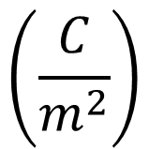
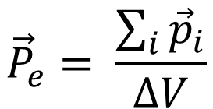
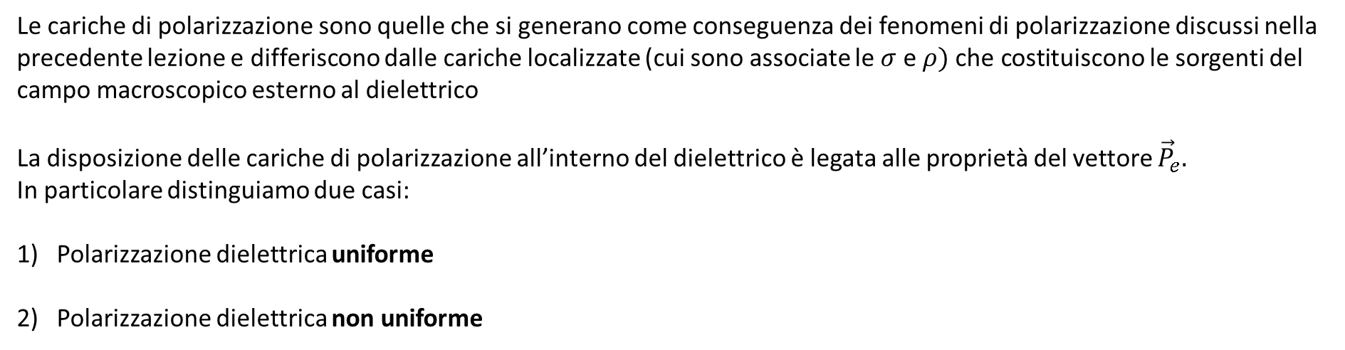
POLARIZZAZIONE DIELETTRICA ${\vec{P}}_{e}$
$${\vec{P}}_{e}= \frac{\sum_{i}{{\vec{p}}_{i}}}{∆V}$$
$$\left(\frac{C}{m^{2}}\right)$$
Un dielettrico polarizzato può essere schematizzato attraverso delle densità superficiali e volumetrica di cariche di polarizzazione che indicheremo con $σ_{p}$ e $ρ_{p}$
Le cariche di polarizzazione sono quelle che si generano come conseguenza dei fenomeni di polarizzazione discussi nella precedente lezione e differiscono dalle cariche localizzate (cui sono associate le $σ$ e $ρ) \text{c}\text{he} \text{costi}$tuiscono le sorgenti del campo macroscopico esterno al dielettrico
La disposizione delle cariche di polarizzazione all’interno del dielettrico è legata alle proprietà del vettore ${\vec{P}}_{e}.$
In particolare distinguiamo due casi:
Polarizzazione dielettrica uniforme
Polarizzazione dielettrica non uniforme

Slide 2








$${\vec{P}}_{e} UNIFORME$$
$${\vec{P}}_{e} NON UNIFORME$$
$σ_{p}$<0
$ρ_{p}$=0
$σ_{p}>$0
$σ_{p}$<0
$ρ_{p}≠$0
$σ_{p}>$0
Se P è uniforme, ovvero se non dipende dalla posizione, ci aspettiamo che la densità delle cariche di polarizzazione sia nulla
Se P non è uniforme, ovvero se dipende dalla posizione, ci aspettiamo che la densità delle cariche di polarizzazione sia diversa da zero

Slide 3
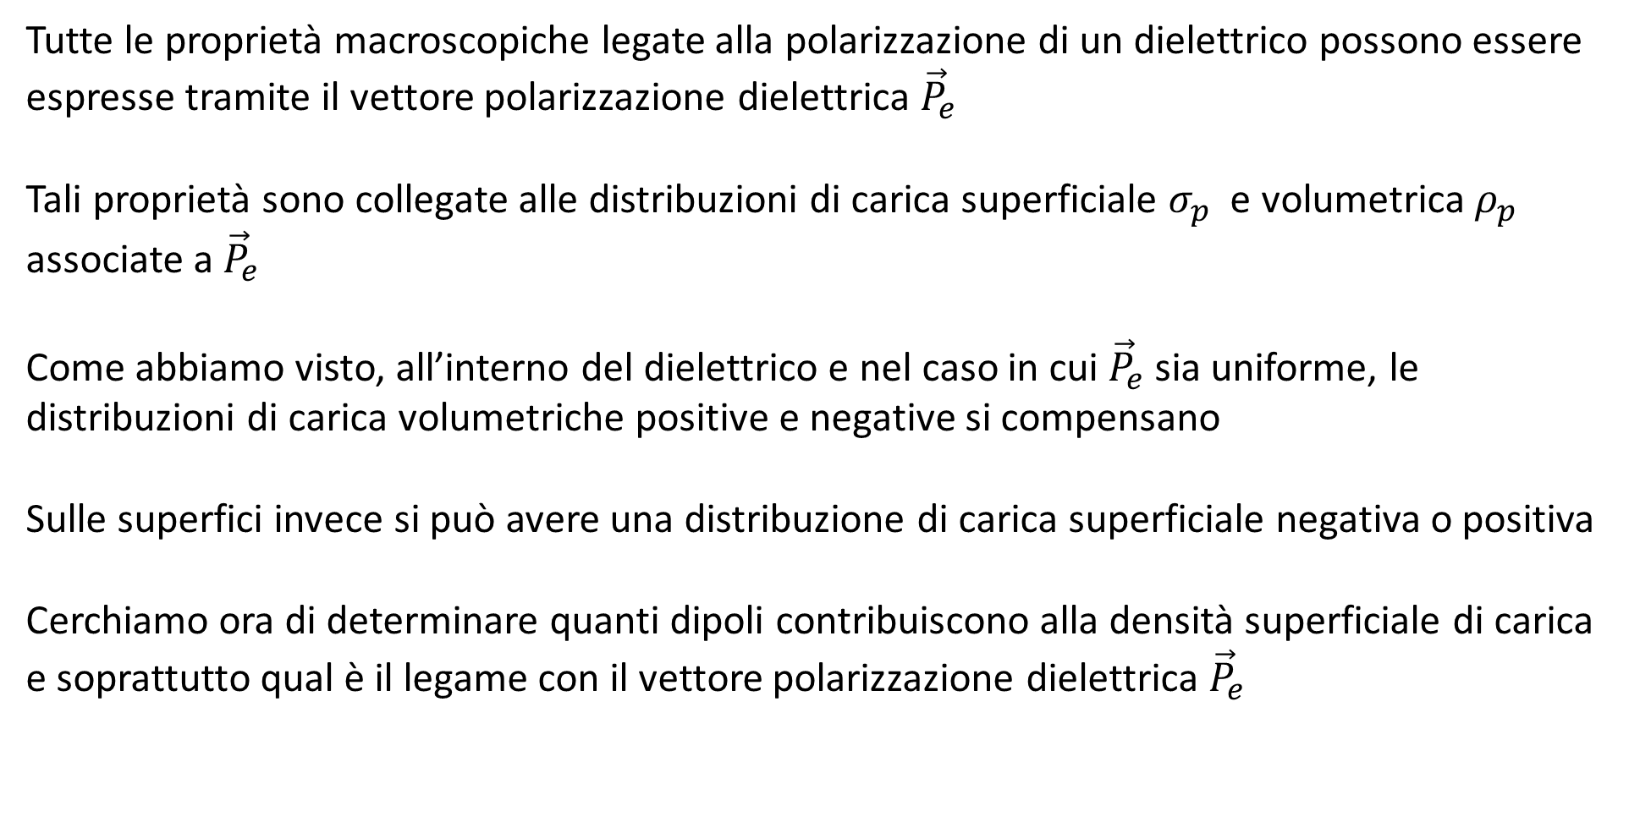
Tutte le proprietà macroscopiche legate alla polarizzazione di un dielettrico possono essere espresse tramite il vettore polarizzazione dielettrica ${\vec{P}}_{e}$
Tali proprietà sono collegate alle distribuzioni di carica superficiale $σ_{p}$ e volumetrica $ρ_{p}$ associate a ${\vec{P}}_{e}$
Come abbiamo visto, all’interno del dielettrico e nel caso in cui ${\vec{P}}_{e}$sia uniforme, le distribuzioni di carica volumetriche positive e negative si compensano
Sulle superfici invece si può avere una distribuzione di carica superficiale negativa o positiva
Cerchiamo ora di determinare quanti dipoli contribuiscono alla densità superficiale di carica
e soprattutto qual è il legame con il vettore polarizzazione dielettrica ${\vec{P}}_{e}$

Slide 4
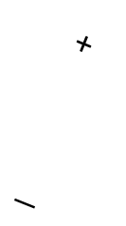
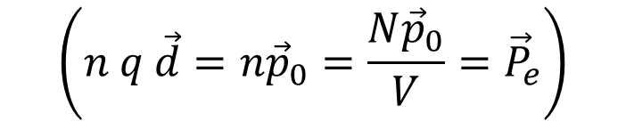
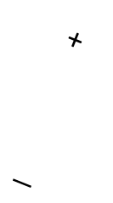

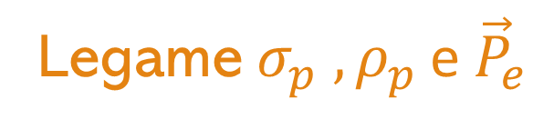
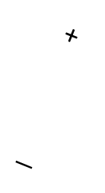





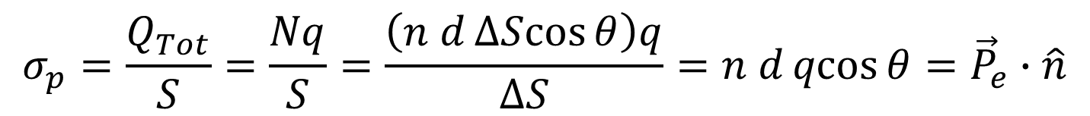
Legame$σ_{p} , ρ_{p}$ e ${\vec{P}}_{e}$
Le cariche sopra un elemento $∆S$di superficie esterna, vengono portate dai dipoli contenuti nel parallelepipedo di base $∆S$ e spigolo $d$ il cui volume è facilmente calcolabile, si ha:
$$V=∆S d\cos{θ}=\vec{d} \hat{n} ∆S=\vec{d} \vec{∆S}$$
$$\hat{n}$$
$$θ$$
Nel parallelepipedo sono contenuti N dipoli con
$$∆S$$
$$N=nV=n \vec{d} \vec{∆S}$$
+
$−$
La densità superficiale di cariche di polarizzazione sarà:
+
$−$
+
$−$
$$d$$
$$σ_{p}=\frac{Q_{Tot}}{S}=\frac{Nq}{S}=\frac{\left(n d∆Scos{θ}\right)q}{∆S}=n d\operatorname{qcos}{θ}={\vec{P}}_{e}∙\hat{n}$$
$$\left(n q \vec{d}=n{\vec{p}}_{0}=\frac{N{\vec{p}}_{0}}{V}={\vec{P}}_{e}\right)$$

Slide 5
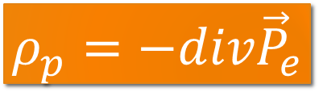

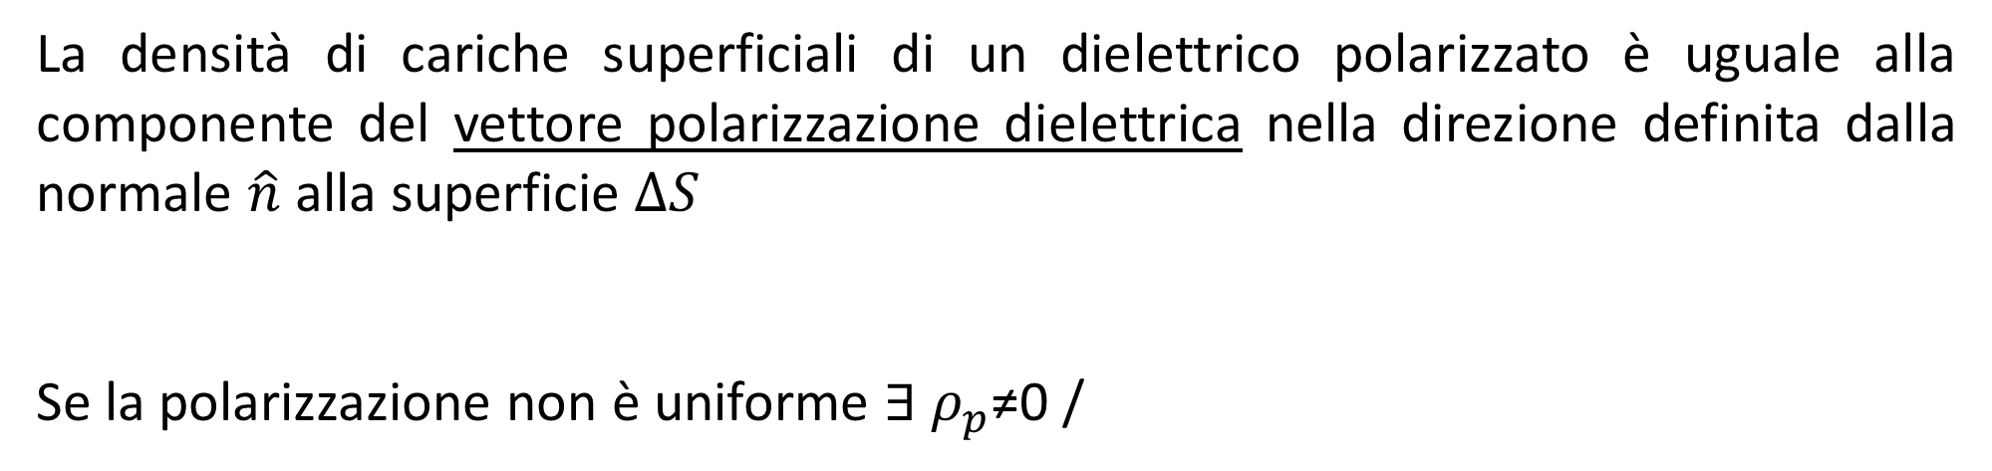
$$σ_{P}={\vec{P}}_{e}\hat{n}$$
La densità di cariche superficiali di un dielettrico polarizzato è uguale alla componente del vettore polarizzazione dielettrica nella direzione definita dalla normale $\hat{n}$ alla superficie $∆S$
Se la polarizzazione non è uniforme $∃ ρ_{p}$≠0 /
$$ρ_{p}=−div{\vec{P}}_{e}$$
(anche questa relazione si può dimostrare)

Slide 6

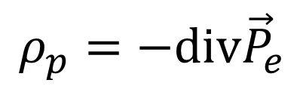
CAMPO ELETTRICO IN PRESENZA DI DIELETTRICI
$$\vec{E_{0}}$$
$$ρ_{p}=−div{\vec{P}}_{e}$$
$$σ_{p}={\vec{P}}_{e}∙\hat{n}$$
IL CONTRIBUTO AL POTENZIALE ELETTROSTATICO DATO DA QUESTE DISTRIBUZIONI DI CARICA DI POLARIZZAZIONE E’:
$$V_{P}=\frac{1}{4πε_{0}}\int_{s_{ⅇ}}{\frac{σ_{p}}{r} dS}+\frac{1}{4πε_{0}}\int_{V}{\frac{ρ_{p}}{r } d V= }\frac{1}{4πε_{0}}\int_{s_{ⅇ}}{\frac{{\vec{P}}_{e}∙\hat{n}}{r} dS}+\frac{1}{4πε_{0}}\int_{V}{\frac{\left(−div{\vec{P}}_{e}\right)}{r } d V }$$

Slide 7
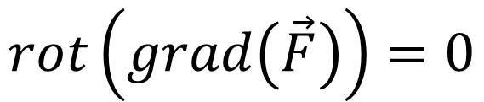
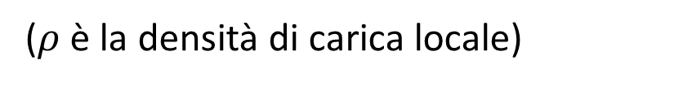
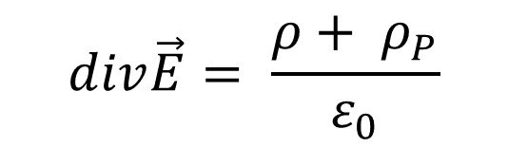
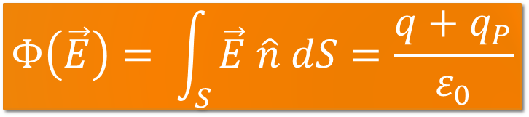
$$\vec{E}=− \vec{∇}V=−\vec{∇}\left(V_{0}+V_{P}\right)=\vec{E_{0}}+\vec{E_{P}}$$
Ricordando che:
$$rot\left(grad\left(\vec{F}\right)\right)=0$$
$\vec{E}$ IL CAMPO ELETTROSTATICO È IRROTAZIONALE
Inoltre:
$$Φ\left(\vec{E}\right)= \int_{S}{\vec{E} \hat{n} dS=\frac{q+q_{P}}{ε_{0}}}$$
(q è la carica non di polarizzazione contenuta in S)
In forma differenziale si ha:
$$div\vec{E}= \frac{ρ+ ρ_{P}}{ε_{0}}$$
($ρ$ è la densità di carica locale)

Slide 8
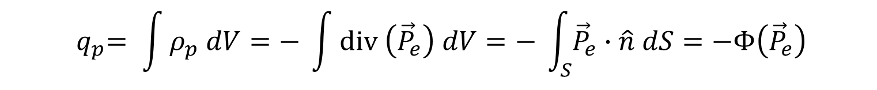
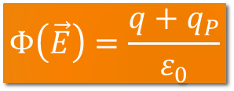

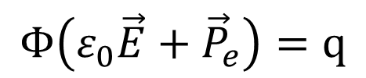


Per quanto riguarda la carica di polarizzazione si ha:
$${ q}_{p}= \int{ρ_{p} dV}=− \int{div \left({\vec{P}}_{e}\right) dV}=− \int_{S}{{\vec{P}}_{e}∙\hat{n} dS}=−Φ\left({\vec{P}}_{e}\right)$$
Ma:
$$Φ\left(\vec{E}\right)=\frac{q+q_{P}}{ε_{0}}$$
$$ε_{0}Φ\left(\vec{E}\right)+Φ\left({\vec{P}}_{e}\right)=q$$
$$Φ\left(ε_{0}\vec{E}+{\vec{P}}_{e}\right)=q$$
$$\frac{C}{m^{2}}$$
VETTORE SPOSTAMENTO DIELETTRICO OPPURE INDUZIONE ELETTRICA
$$\vec{D}=ε_{0}\vec{E}+{\vec{P}}_{e}$$

Slide 9


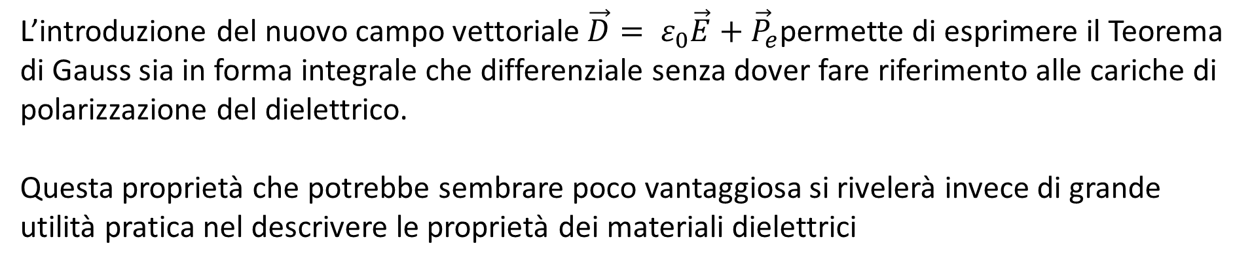

Con:
$$\vec{D}= ε_{0}\vec{E}+{\vec{P}}_{e}$$
$$Φ\left(\vec{D}\right)=q$$
(forma integrale)
Il flusso dell’induzione elettrica attraverso una qualunque superficie chiusa è uguale alla carica totale «non» di polarizzazione interna alla superficie.
$$div \left(\vec{D}\right)=ρ$$
(forma differenziale)
L’introduzione del nuovo campo vettoriale $\vec{D}= ε_{0}\vec{E}+{\vec{P}}_{e}$permette di esprimere il Teorema di Gauss sia in forma integrale che differenziale senza dover fare riferimento alle cariche di polarizzazione del dielettrico.
Questa proprietà che potrebbe sembrare poco vantaggiosa si rivelerà invece di grande utilità pratica nel descrivere le proprietà dei materiali dielettrici

Slide 10



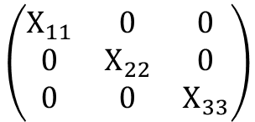
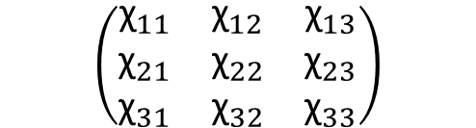
Suscettività elettrica χ in un dielettrico isotropo
In presenza di un campo elettrico esterno un dielettrico isotropo si polarizza a causa dello spostamento medio subito dalle cariche positive rispetto a quelle negative. Assumiamo che il momento medio di dipolo delle molecole sia proporzionale al campo attraverso la seguente relazione:
$$<\vec{p}> ={α ε}_{o}\vec{E}$$
$(α=$Polarizzabilità, $ε_{o}$ è la permittività nel vuoto introdotta in questa espressione per comodità)
I$l vettore intensità di polarizzazione è definito dalla relazione:{\vec{P}}_{e}=n<\vec{p}>$
$${\vec{P}}_{e}=n<\vec{p}> =n α{ ε}_{o}\vec{E}≡Χ{ ε}_{o}\vec{E}$$
Sperimentalmente questa relazione di proporzionalità è verificata solo per i materiali isotropi
$$\left(\begin{matrix}{\text{χ}}_{11} & {\text{χ}}_{12} & {\text{χ}}_{13} \\ {\text{χ}}_{21} & {\text{χ}}_{22} & {\text{χ}}_{23} \\ {\text{χ}}_{31} & {\text{χ}}_{32} & {\text{χ}}_{33}\end{matrix}\right)$$
$$\left(\begin{matrix}Χ_{11} & 0 & 0 \\ 0 & Χ_{22} & 0 \\ 0 & 0 & Χ_{33}\end{matrix}\right)$$
$$\left(Χ=n α\right)$$
SUSCETTIVITÀ ELETTRICA

Slide 11





Se il dielettrico è isotropo ed omogeneo χ è la stessa in tutti i suoi punti
Sperimentalmente si trova che χ > 0
$$\vec{D}= ε_{0}\vec{E}+{\vec{P}}_{e}$$
${\vec{P}}_{e}=$ $Χ{ ε}_{o}\vec{E}$
Dalle relazioni:
e
Si ottiene:
$$\vec{D}= ε_{0}\vec{E}+{\vec{P}}_{e}= ε_{0}\left(1+ χ\right)\vec{E}= ε \vec{E}$$
$$ε= ε_{r}ε_{0}= ε_{0}\left(1+χ\right)$$
$$ε_{r}=1+χ$$
Dove si è posto:
$$χ>0$$
$$ε_{r}>1$$

Slide 12



EQUAZIONI DELL’ELETTROSTATICA IN PRESENZA DI DIELETTRICI
1) Per effetto di un campo elettrico esterno il dielettrico si polarizza
$$\vec{P}=polarizzazione dielettrica{ \vec{P}}_{e}=\frac{\sum_{i}{{\vec{p}}_{i}}}{∆V}=n \left\langle \vec{p}\right\rangle =momento di dipolo per unità di volume$$
2)
${\vec{P}}_{e}∝\vec{E} {\vec{P}}_{e}=χε_{0}\vec{E}$ $χ=n α =suscettività elettrica$
$$ε=ε_{r}ε_{0}= ε_{0}\left(1+χ\right)$$
$$ε_{r}=1+ χ$$
$$χ=ε_{r}−1$$

Slide 13
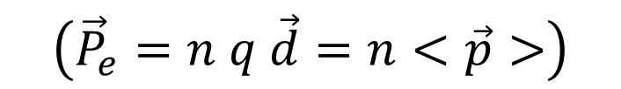


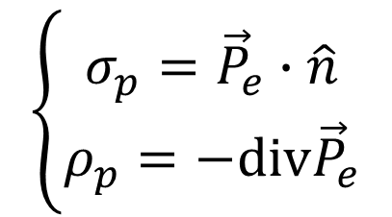
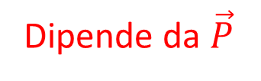
3) Gli effetti della polarizzazione del dielettrico possono essere descritti da $σ_{p },{ ρ}_{p}$
$$≠∅$$
Dipende da $\vec{P}$
$$=∅$$
4) $\text{Abbiamo} \text{trovato} \text{le} \text{relazioni} \text{tra} σ_{p },{ ρ}_{p}$ $\vec{P}$
$$\left\{\begin{aligned}σ_{p}={\vec{P}}_{e}∙\hat{n} \\ ρ_{p}=−div{\vec{P}}_{e}\end{aligned}\right.$$
$$\left({\vec{P}}_{e}=n q \vec{d}=n<\vec{p}>\right)$$
Questi 4 punti rappresentano la premessa per riscrivere le equazioni fondamentali dell’elettrostatica in presenza di dielettrico

Slide 14
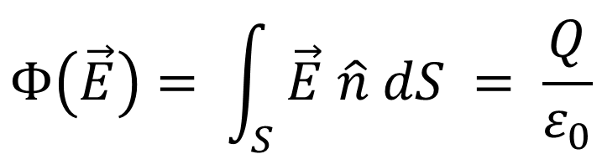
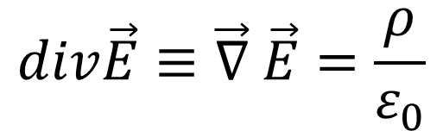
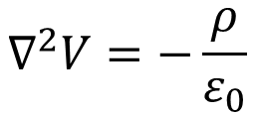

Partiamo dalle equazioni dell’elettrostatica nel vuoto
$$div\vec{E}≡\vec{∇} \vec{E}=\frac{ρ}{ε_{0}}$$
$$Φ\left(\vec{E}\right)= \int_{S}^{i}{\vec{E} \hat{n} dS }= \frac{Q}{ε_{0}}$$
1)
3)
$$rot \vec{E}≡ \vec{∇}∧\vec{E}=0$$
Si possono unificare nella
$$∇^{2}V=−\frac{ρ}{ε_{0}}$$
$$equazione fondamentale dell^{′}elettrostatica$$
Una volta specificate le condizioni al contorno è possibile determinare la configurazione del campo e/o del potenziale nello spazio
Riscriviamo la 1) e la 3) in presenza di dielettrici

Slide 15

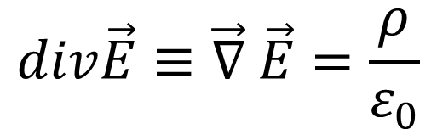
1)
$$div\vec{E}≡\vec{∇} \vec{E}=\frac{ρ}{ε_{0}}$$
3)
$$rot \vec{E}≡\vec{∇}∧\vec{E}=0$$
Riscriviamo la 1) e la 3) in presenza di dielettrici
Osservazione: Anche in presenza di dielettrici l’equazione 3) deve continuare a valere nella forma corrente. Ci aspettiamo difatti che la presenza del dielettrico influenzi la prima delle due equazioni (e le condizioni a contorno) ma non la seconda

Slide 16
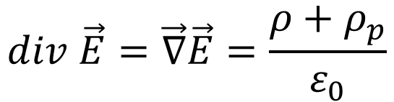

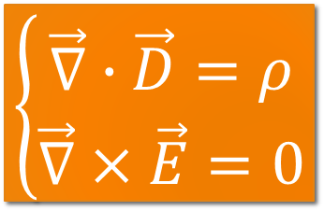
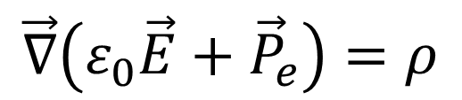
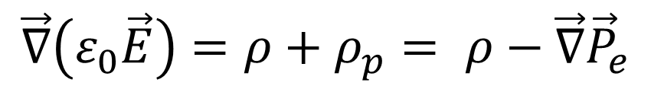

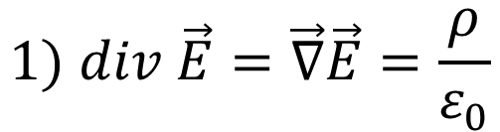

$$1) div \vec{E}=\vec{∇}\vec{E}=\frac{ρ}{ε_{0}}$$
$$div \vec{E}=\vec{∇}\vec{E}=\frac{{ρ+ρ}_{p}}{ε_{0}}$$
Scritta in questo modo non ci è di molto aiuto poiché $ρ_{p}$ non è nota apriori. Proviamo a scriverla in una forma diversa:
$$\vec{∇}\left(ε_{0}\vec{E}\right)={ρ+ρ}_{p}= ρ−\vec{∇}{\vec{P}}_{e}$$
$$\vec{∇}\left(ε_{0}\vec{E}+{\vec{P}}_{e}\right)=ρ$$
(DENSITÀ DI CARICHE LOCALIZZATE)
$$\vec{D}$$
$$\left\{\begin{aligned}\vec{∇}∙\vec{D}=ρ \\ \vec{∇}×\vec{E}=0\end{aligned}\right.$$
Equazioni fondamentali dell’elettrostatica in presenza di dielettrico
$$1)$$
$$3)$$

Slide 17
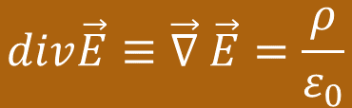


$$\left\{\begin{aligned}\vec{∇}∙\vec{D}=ρ \\ \vec{∇}×\vec{E}=0\end{aligned}\right.$$
Nella materia
In questa forma, le equazioni hanno un’espressione estremamente compatta che richiama le corrispondenti equazioni scritte nel vuoto:
$$div\vec{E}≡\vec{∇} \vec{E}=\frac{ρ}{ε_{0}}$$
$$rot \vec{E}≡\vec{∇}∧\vec{E}=0$$
Nel vuoto
La relazione che lega il campo elettrico alle altre grandezze è ora più complicata dalla presenza del vettore ${\vec{P}}_{e}$

Slide 18
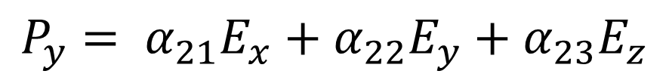





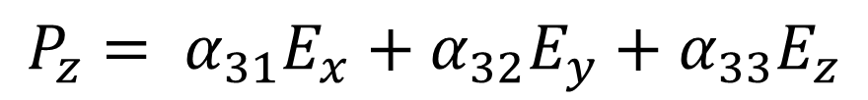
Osserviamo che in assenza di dielettrico
$${\vec{P}}_{e}=0$$
$${\vec{D}}_{0}= ε_{0}{\vec{E}}_{0}$$
In un dielettrico isotropo
$$\vec{D}= ε_{0}\left(χ+1\right)\vec{E}= ε_{0}ε_{r}\vec{E}= ε\vec{E}$$
In generale per sostanze non isotrope (anisotrope) la relazione tra ${\vec{P}}_{e}$ed $\vec{E}$ è la seguente
$$P_{x}= α_{11}E_{x}+α_{12}E_{y}+α_{13}E_{z}$$
$${\vec{P}}_{e}=$$
$$P_{y}= α_{21}E_{x}+α_{22}E_{y}+α_{23}E_{z}$$
$$P_{z}= α_{31}E_{x}+α_{32}E_{y}+α_{33}E_{z}$$
TENSORE DI POLARIZZAZIONE $3×3$

